Slide 1
MAJLIS DEKAN PENGAJIAN SISWAZAH (MDPS)
KALI KE-64
AMALAN BAIK & ISU
NATIONAL EDUCATION CODE
PROFESOR DR. YATIMAH ALIAS
Pengarah
Pusat Perancangan Strategik Akademik
Universiti Malaya

Slide 2
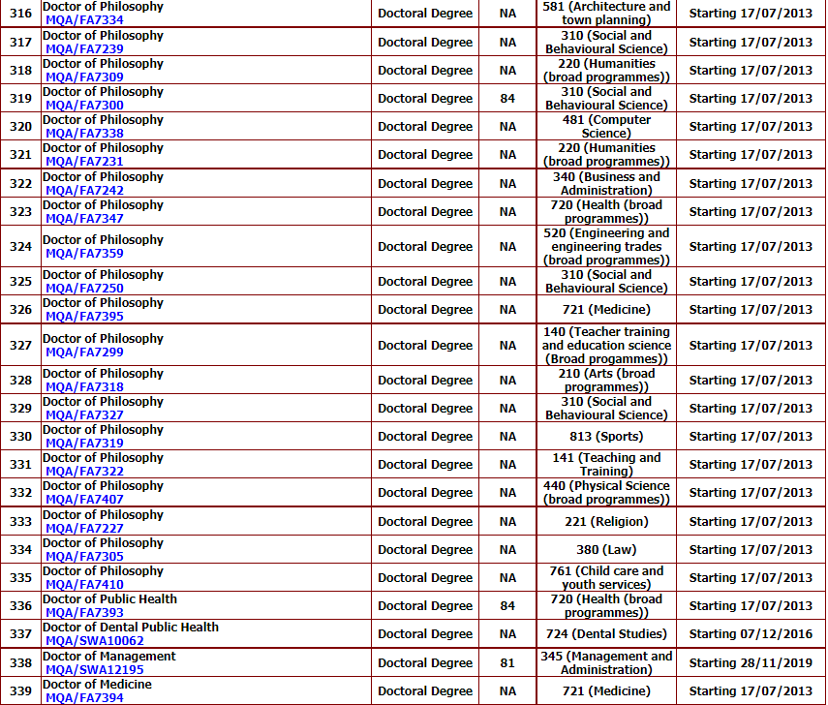
02
AMALAN BAIK
NATIONAL EDUCATION CODE
01
KERJA KURSUS & MOD CAMPURAN
NEC 2020
(BAHARU)
NEC 2010
(SEDIA ADA)
Kerja Kursus – mengikut kod NEC yang diluluskan bagi program tersebut
Penetapan NEC Secara pool
Mod Campuran – mengikut kod NEC yang diluluskan bagi program tersebut
Paparan Kod MQR pada surat tawaran bagi status akreditasi sementara dan akreditasi penuh
PhD (Paparan MQR)
PENYELIDIKAN
Paparan bidang pada transkrip dan sistem permohonan pelajar selaras dengan NEC 2010 untuk memudahkan urusan tajaan
Cth: NEC 2 digit (NEC 3 Digit)
Penyenaraian semua NEC Narrow field (2 digit dengan penambahan “0” dibelakang) di bawah program secara penyelidikan dalam MQR dan Sistem permohonan pelajar

Slide 3
Kesilapan kod NEC 2010 yang dipetakan (Rujuk file pemetaan EXCEL)
Cth:
NEC 211 dalam pemetaan NEC diletakkan kod 0213 pada kolum NEC 2010
Kod NEC 581 (Architecture and town planning) dinyatakan sebagai kod 582 dan bukannya 581
01
Bidang NEC yang tidak disenaraikan dalam NEC 2020
Kod NEC 2010 yang tidak disenaraikan pada kolum NEC 2010 untuk dipetakan dengan NEC 2020 (Rujuk file pemetaan EXCEL yang diberikan kepada UA)
ISU
NEC 2020
02
227 (History, philosphy and related subjects = 225+226)
220 (Humanities (broad programmes)
341 (Wholesale and retail sales)
48 (Computing)
527 (Material engineering)
545 (Applied science)
641 (Veterinary)
03
04
Paparan kod NEC dalam MQR
Paparan kod NEC bagi Detailed Field untuk program secara penyelidikan yang menggunakan Narrow Filed (dengan penambahan “0”) tidak disenaraikan dalam MQR
Detailed Field dinyatakan dalam transkrip akademik
Cth:
Dalam MQR : 220 (Humanities)
Transkrip akademik : 221 (Religion) Cadangan : Penyataan berkenaan pecahan NEC dibawah NEC umum dinyatakan dalam MQR
Pemetaan bidang program UA oleh MQA
Pemetaan bidang program UA oleh pihak MQA akan selesai selewat-lewatnya dalam tempoh 6 bulan. Namun, iklan program akademik terutamanya secara penyelidikan, pengiklanan bidang adalah merupakan bidang NEC bagi memudahkan pemilihan pelajar. Terdapat keperluan pemetaan segera oleh MQA bagi tujuan ini.

